Slide 1
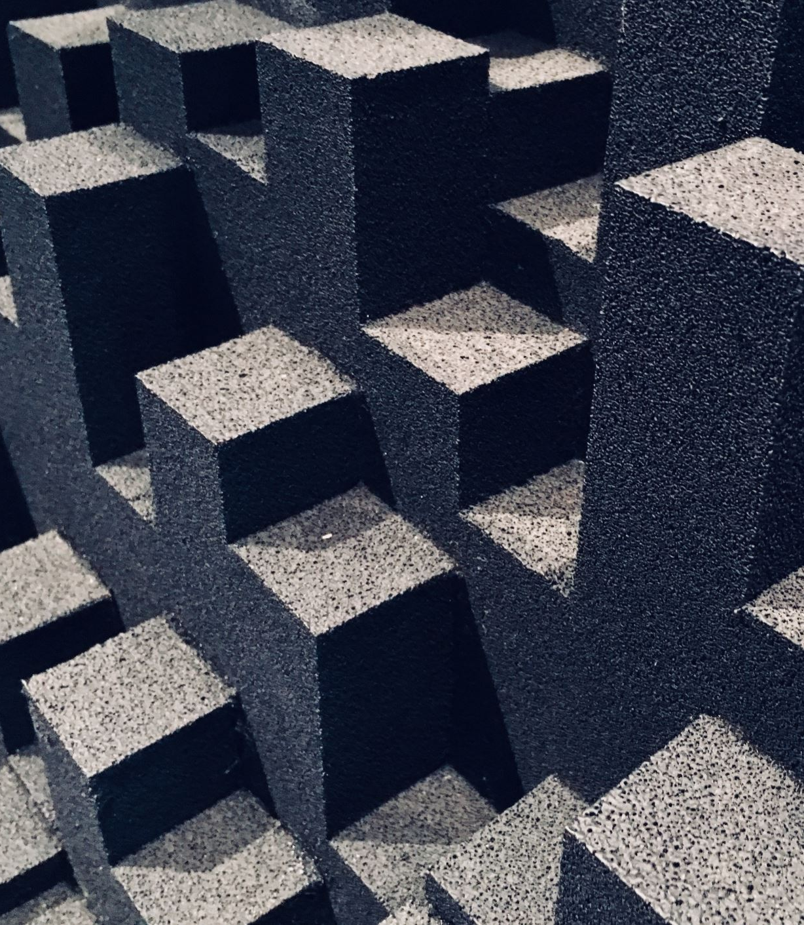
Masse, mol, molarmasse og stofmængde
Kemi C for HF – kap. 8

Slide 2
Mængdeberegning
Pandekager (8-12 stk.)
150 g mel
1 spsk vaniljesukker
1,5 tsk stødt kardekomme
0,5 tsk salt
Skal fra en citron
4 dL mælk
50 g smør
3 æg
Til højre er der en opskrift på pandekager
Bemærk at nogle ingredienser er angivet i masse (fx 150 g mel), andre i volumen (4 dL mælk), og andre i antal (3 æg)

Slide 3
I kemi kan vi også både bruge masse, volumen og antal
Vi skal dog sætte det lidt mere i system
Atomer, ioner og molekyler er meget små, derfor er det upraktisk at bruge antal direkte

Slide 4
Mol
Vi vil første introducere begrebet et mol
Et mol er bare et (meget) stort tal
1 mol = 6,02∙10²³
1 mol = 602.000.000.000.000.000.000.000
1 mol bruges når vi tæller atomer og molekyler
At tælle atomer og molekyler

Slide 5
Mol
1 mol = 6,02∙10²³
Sammenlign med:
1 dusin = 12
1 snes = 20
1 gros = 12 dusin = 144
1 skok = 3 snese = 60
At tælle atomer og molekyler

Slide 6
Opgaver
opgaver kapitel 08.docx
Opgaver: 1-2
10 min.

Slide 7
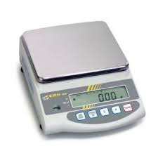
Masse
Masse angiver hvor meget noget vejer
Masse forkortes m
Masse måles i g (gram)
Fx m = 5,67 g
Man kan angive hvad man vejer:
m(NaCl) = m_{NaCl} = 4,75 g
Masse måles på en vægt
Hvad noget vejer

Slide 8
Opgaver
Opgaver: 3
10 min.

Slide 9
Molarmasse
Molarmasse er hvad ét mol af et stof vejer
Det forkortes M
Enheden er g/mol (gram pr. mol)
Molarmassen af grundstofferne kan aflæses i det periodiske system
Hvad ét mol stof vejer

Slide 10
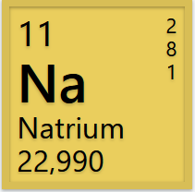
Molarmasse
Eksempelvis kan vi aflæse at molarmassen for natrium (Na) er 22,99 g/mol
Dvs. ét mol natrium-atomer vejer 22,99 g
Hvad ét mol stof vejer

Slide 11
Molarmasse
Hvis vi skal finde molarmassen for en kemisk forbindelse, gør vi det på følgende vis
Vi bruger CH₄ som eksempel
M(CH₄) = M(C)+4∙M(H)
  = 12,01 g/mol+4∙1,01 g/mol
  = 16,05 g/mol
Hvad ét mol stof vejer

Slide 12
Opgaver
Opgaver: 4
15 min.

Slide 13
Stofmængde
Stofmængde er et tal for hvor mange atomer/ioner/molekyler man har
I stedet for at tælle antallet direkte (fx 4,5∙10²³ atomer), angiver man hvor mange mol atomer/ioner/molekyler man har
Stofmængde forkortes n
Enheden er mol
Fx n = 5,38 mol
Hvor mange atomer eller molekyler man har

Slide 14
Stofmængde
1 mol er 6,02∙10²³
2 mol er 12,04∙10²³
3 mol er 18,06∙10²³
4 mol er 24,08∙10²³
Osv.
Hvor mange atomer eller molekyler man har

Slide 15
Opgaver
Opgaver: 5
10 min.

Slide 16
Sammenhænge
m: masse (hvad noget vejer)
M: molarmasse (hvad ét mol vejer)
n: stofmængde (hvor mange mol)
Den grundlæggende sammenhæng:
m = n∙M

Slide 17

Sammenhænge
Formlen kan omformes på to måde:
[1] $m=n∙M$
[2] $n= \frac{m}{M}$
[3] $M= \frac{m}{n}$

Slide 18

Sammenhænge
Eksempel 1
Hvad vejer 2,3 mol af en stof med molarmassen 100 g/mol?
Vi bruger formel 1:
M = n∙M = 2,3 mol∙100 g/mol = 230 g
[1] $m=n∙M$
[2] $n= \frac{m}{M}$
[3] $M= \frac{m}{n}$

Slide 19
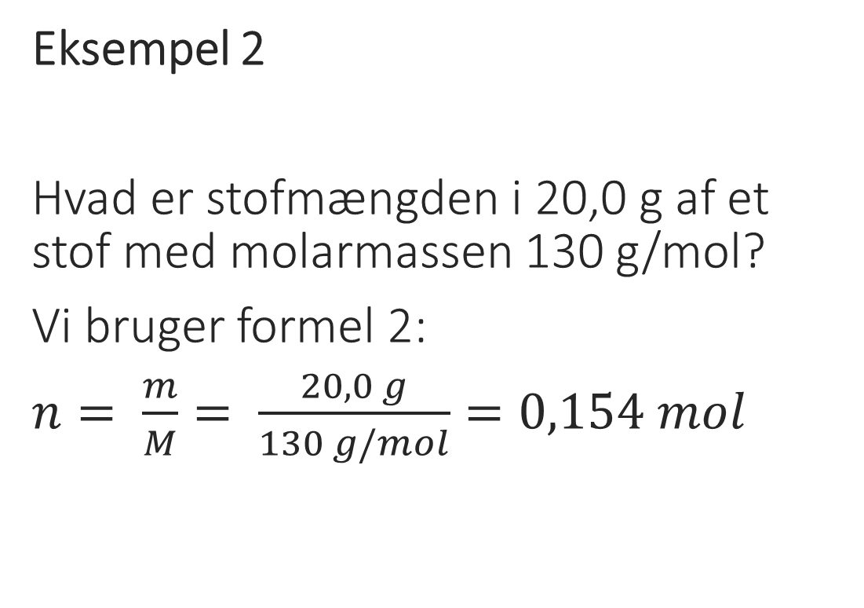
Sammenhænge
Eksempel 2
Hvad er stofmængden i 20,0 g af et stof med molarmassen 130 g/mol?
Vi bruger formel 2:
$n= \frac{m}{M}= \frac{20,0 g}{130 g/mol}=0,154 mol$
[1] $m=n∙M$
[2] $n= \frac{m}{M}$
[3] $M= \frac{m}{n}$

Slide 20
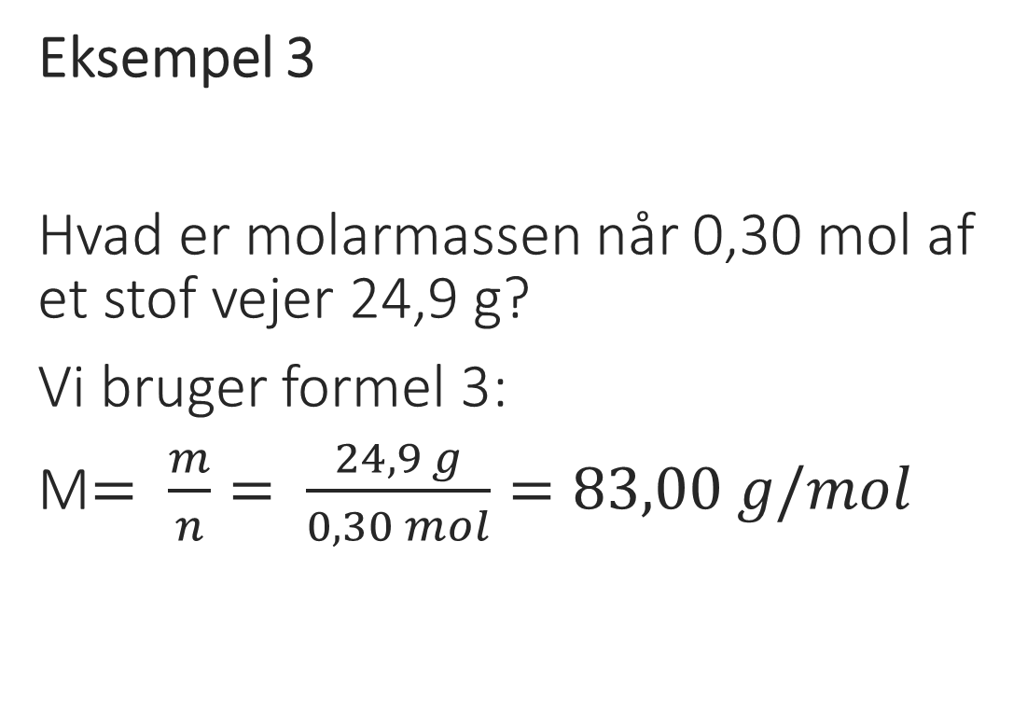
Sammenhænge
Eksempel 3
Hvad er molarmassen når 0,30 mol af et stof vejer 24,9 g?
Vi bruger formel 3:
M$= \frac{m}{n}= \frac{24,9 g}{0,30 mol}=83,00 g/mol$
[1] $m=n∙M$
[2] $n= \frac{m}{M}$
[3] $M= \frac{m}{n}$

Slide 21
Opgaver
Opgaver: 6-8
30 min.

Slide 22
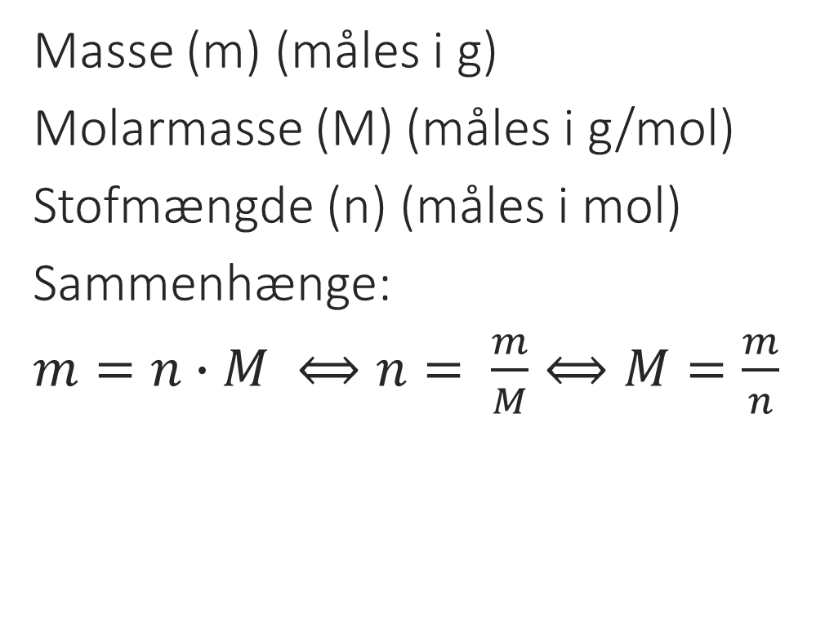
Oversigt
Masse (m) (måles i g)
Molarmasse (M) (måles i g/mol)
Stofmængde (n) (måles i mol)
Sammenhænge:
$m=n∙M ⟺n= \frac{m}{M}⟺M=\frac{m}{n}$

